Slide 1
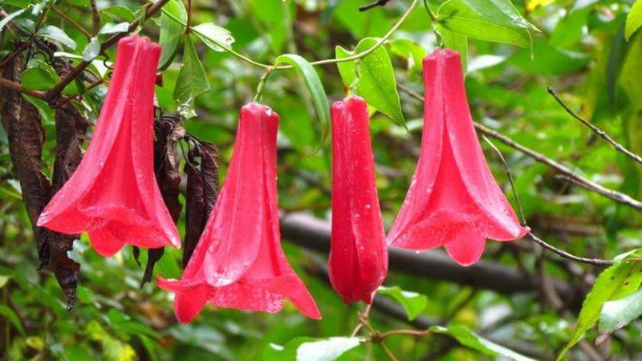
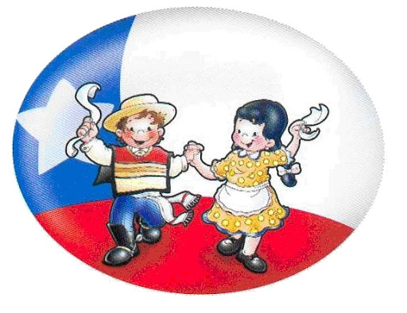
PLANIFICACIÓN ARTES VISUALES CLASES ONLINE SEMANA N° 24 SEPTIEMBRE 2020
Colegio Jean Piaget
Mi escuela, un lugar para aprender y crecer en un ambiente seguro y saludable

Slide 2
ASIGNATURA /CURSO | Artes Visuales 2° Básico
NOMBRE DEL PROFESOR/A | Isabel Gómez Leiva.
EDUCADORA DIFERENCIAL | Judith Figueroa/ Asistente Camila Sánchez
OBJETIVO DE APRENDIZAJE PRIORIZACIÓN NIVEL 1 | Expresar y crear trabajos de arte a partir de la observación del: entorno natural: ­figura humana y paisajes chilenos entorno cultural: personas y patrimonio cultural de Chile entorno artístico: obras de arte local, chileno, latinoamericano y del resto del mundo. (OA 1)
INDICADORES DE EVALUACIÓN PARA OA | Realizan pinturas y o esculturas con temas personales y basadas en la observación de obras de arte y fotografías con temas de paisajes chilenos y figura humana.
CONTENIDO /HABILIDADES | Comprender, crear, transformar, comunicar, asumir, seguir.
OBJETIVO DE LA CLASE | Observar y replicar pinturas basada en la observación de obras de arte y fotografías con temas de paisajes chilenos (flor nacional)
EVALUACIÓN | Ticket de salida

Slide 3
Reglas para una buena clase
Puntualidad.
tener materiales solicitados.
Ser respetuoso con el profesor y sus compañeros.
Mantener micrófono apagado y cámara. encendida.
Dudas o consultas.
Estar atento a la clase online.

Slide 4
Inicio Activación Conocimientos Previos
RECORDEMOS
¿Qué elementos debemos tener para crear un autorretrato?
¿Recuerdan que debemos observar en nuestro rostro para crear nuestro autorretrato?

Slide 5
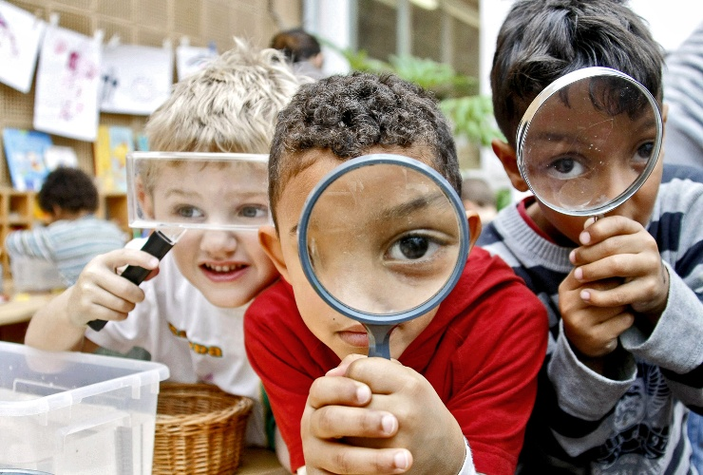
¿Qué es replicar una obra de arte?
Primero debemos observar:
Colores.
Características que destaquen la obra
de arte.
Elementos que participan en esa creación.
Identificar los materiales a utilizar.

Slide 6
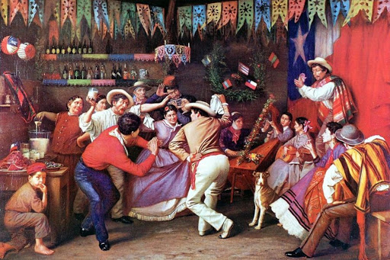

Slide 7
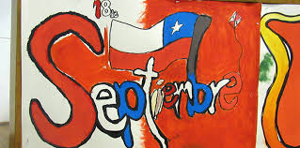
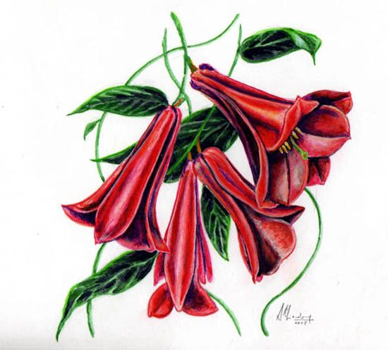
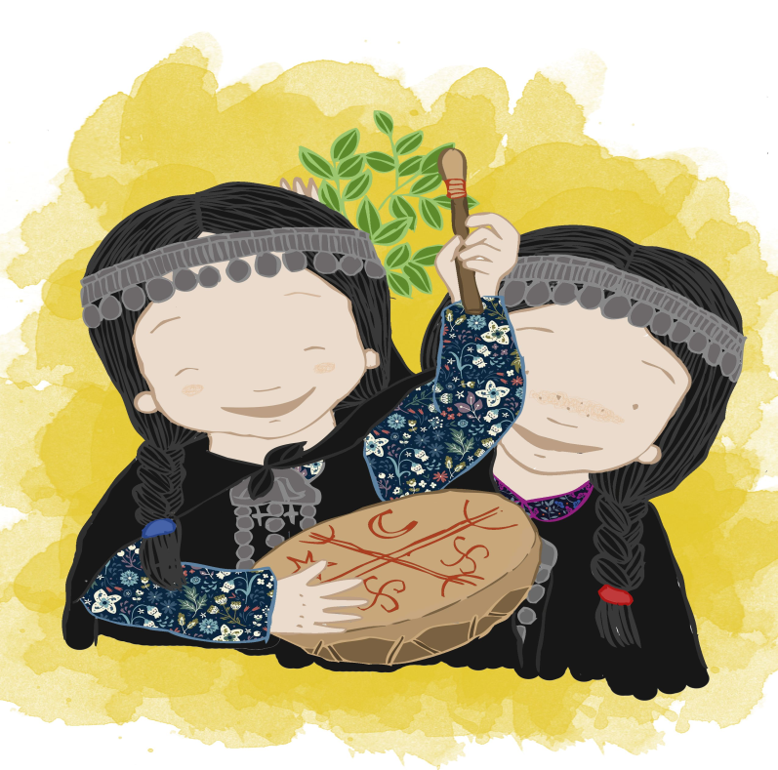

Slide 8
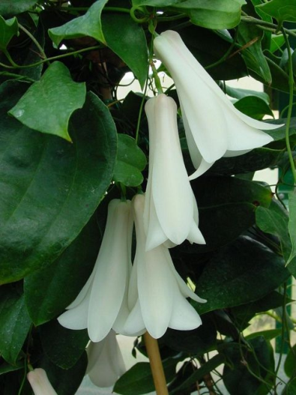
https://www.youtube.com/watch?v=7z0MAd-AFLM

Slide 9
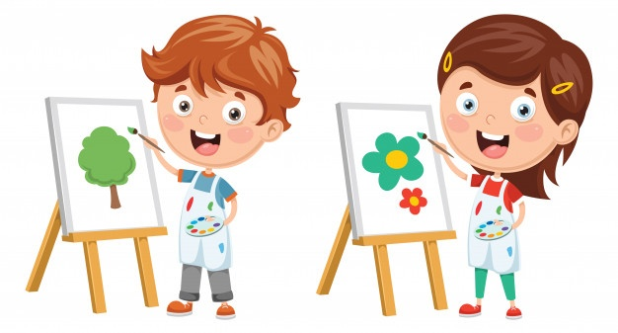
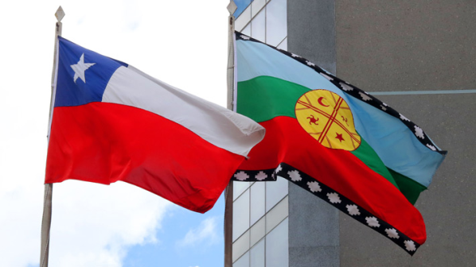
Ahora te toca a ti…
Puedes comenzar a dibujar:

Slide 10
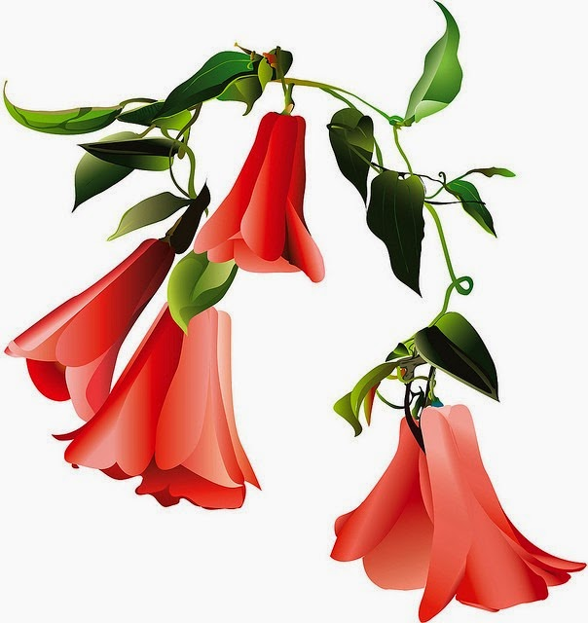

Slide 11
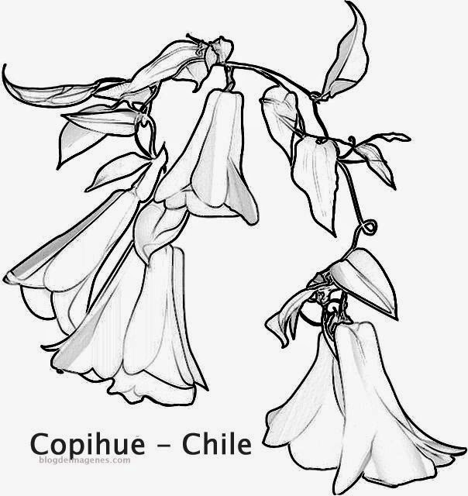

Slide 12
TICKET DE SALIDA
ASIGNATURA Artes Visuales
SEMANA 24
CIERRE
Nombre: _______________________________________
¿Qué emociones podemos expresar en una pintura y cual experimentaste tu hoy en la actividad? Fundamenta.
…………………………………………………………………………………………………………………………………………………………………………………………………………………………
2) ¿ Por qué nuestra flor nacional se llama COPIHUE?
........................................................................................................................................................................................................................................................
Enviar fotografía de este ticket de salida al:
Correo: isabel.gomez@colegio-jeanPiaget.cl

